Slide 1
Design Thinking:
Clínica Veterinária
Amanda
Beatriz
Bernardo
Carlos Giovanna

Slide 2
O que é a nossa clínica
A nossa clínica veterinária cuida de animais domésticos, disponibilizando serviços de atendimento, e produtos de cuidados pets. É especializada em cuidados de animais com necessidades especiais.
Temos várias formas de contato para agendamento fácil de consultas e outros.
O mapa mostra a localização mais próxima da pessoa

Slide 3
Design Thinking

Slide 4
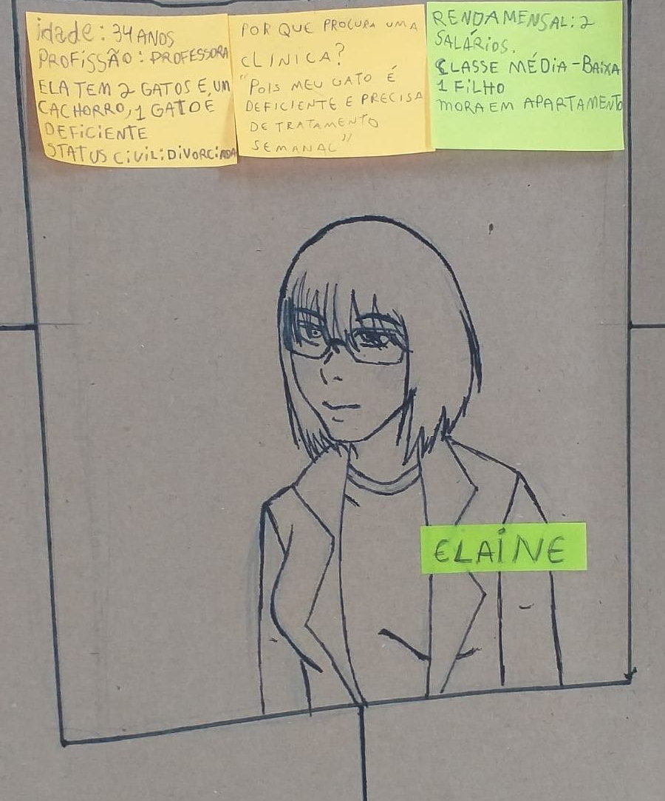
Elaine
Idade: 34 anos Profissão: professora
Classe média-baixa
Cachorro, dois gatos, sendo um deficiente físico
Procura a clínica para tratamento especializado

Slide 5
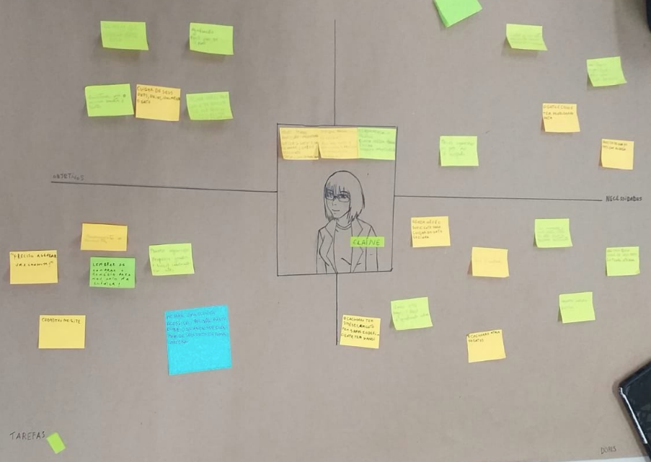
Mapa de empatia

Slide 6
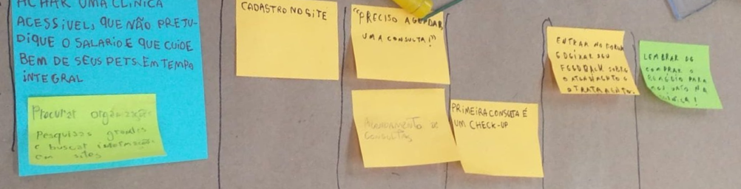
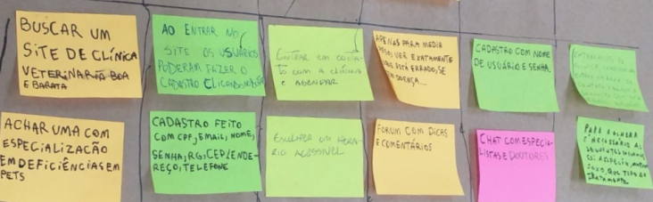
Tarefas
Detalhes

Slide 7
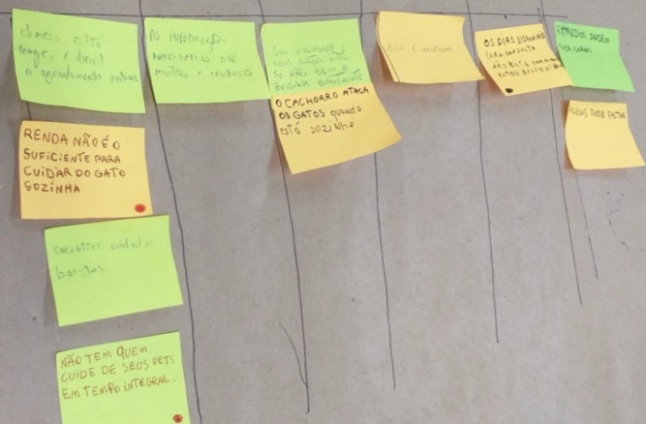
Dores

Slide 8
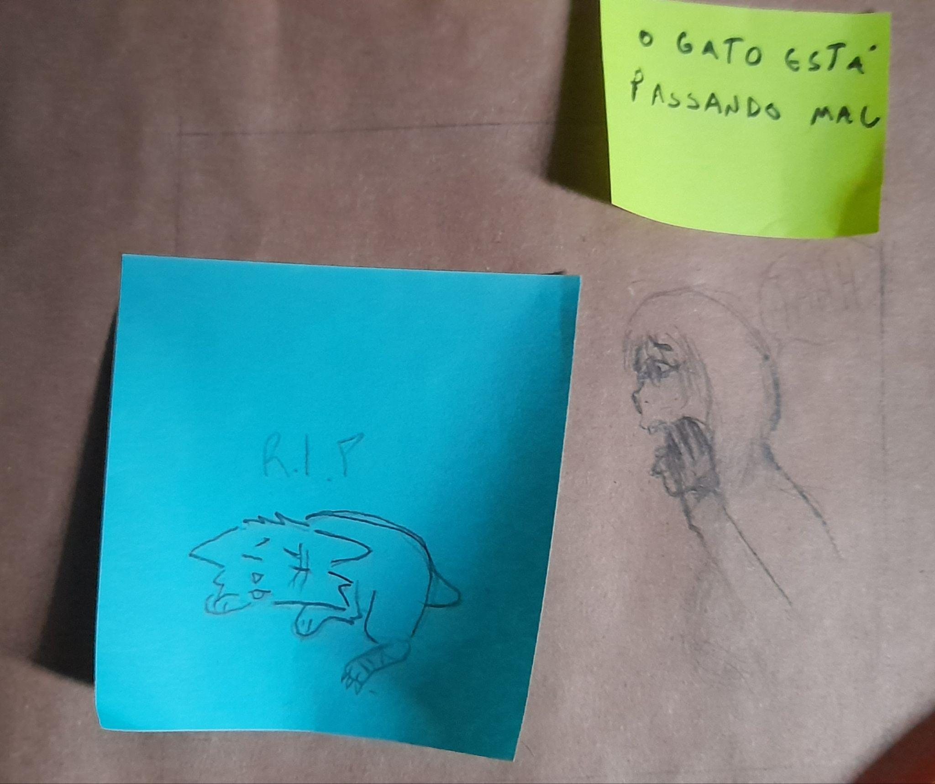
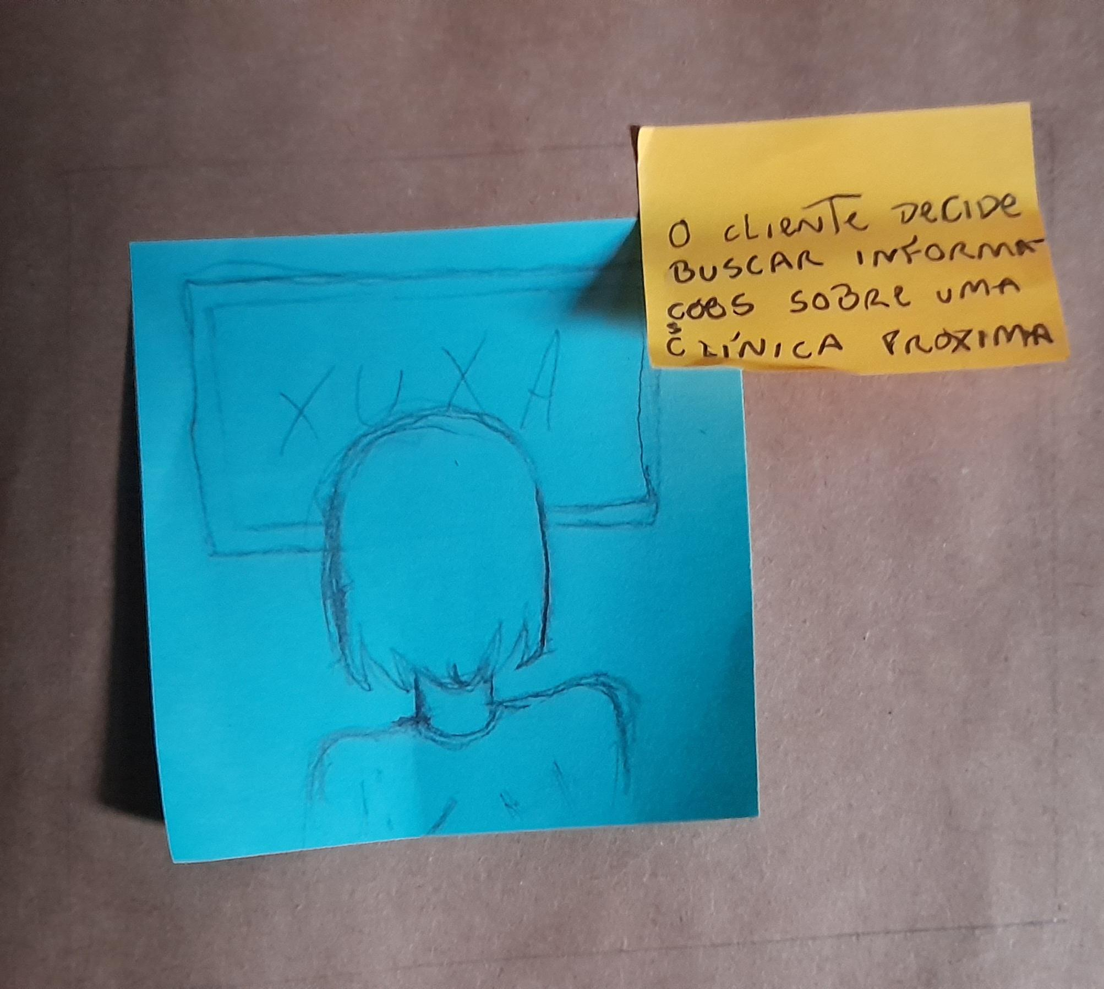
Situação problema

Slide 9
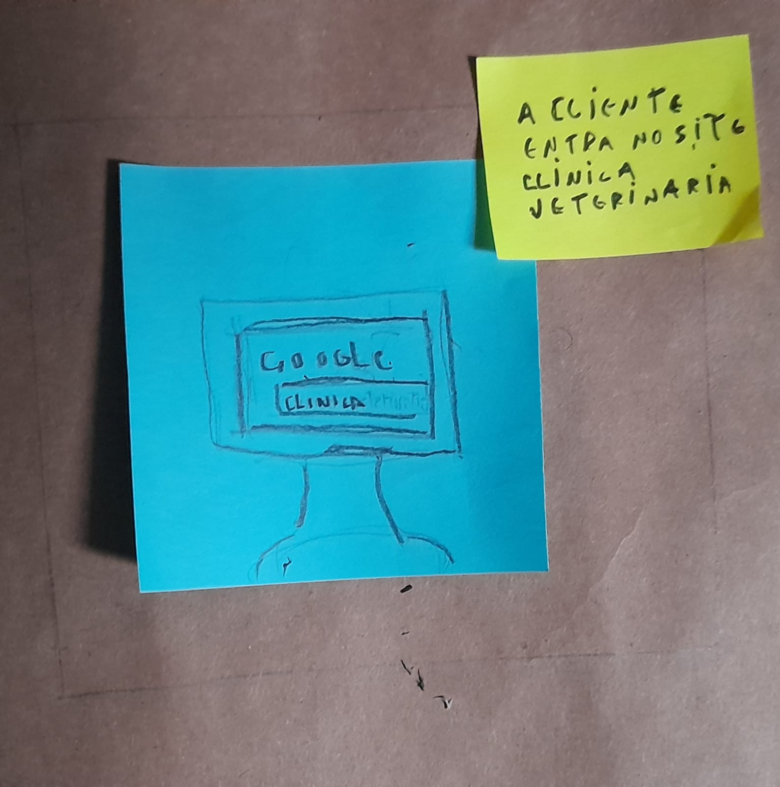
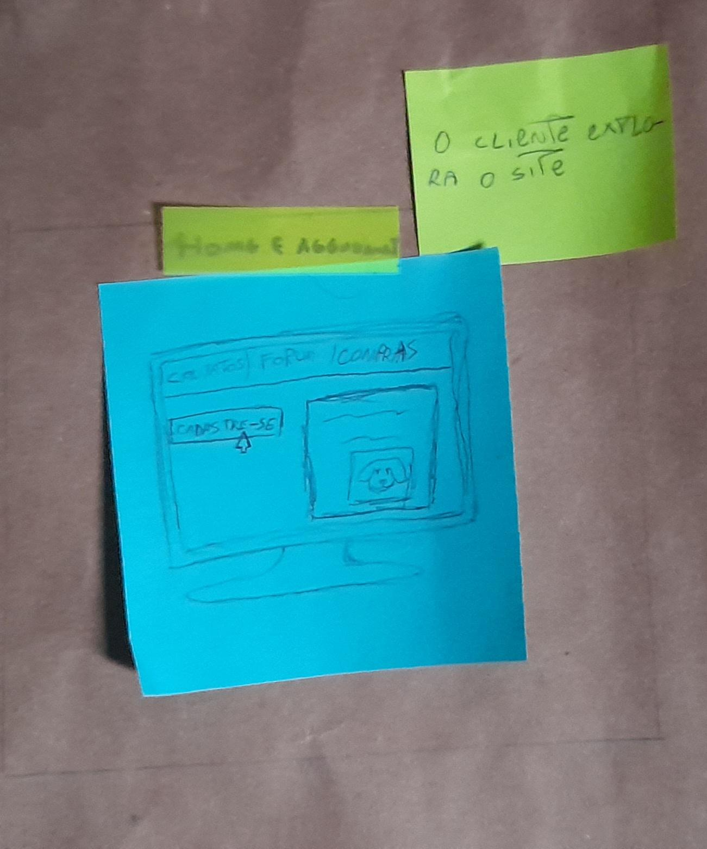
Situação problema

Slide 10
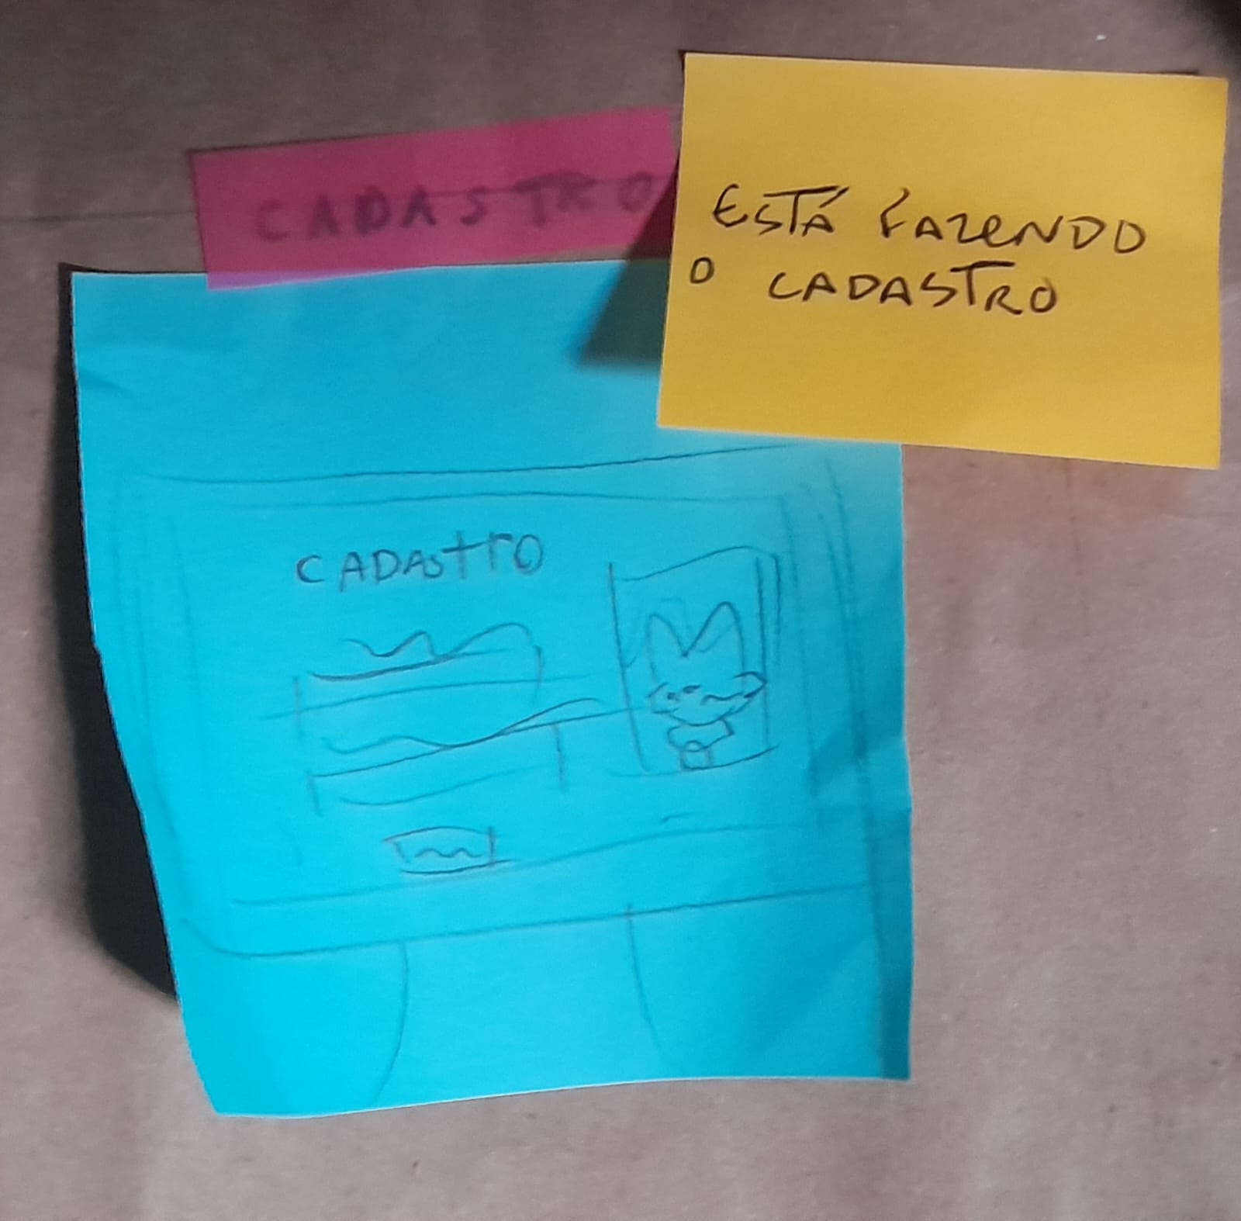
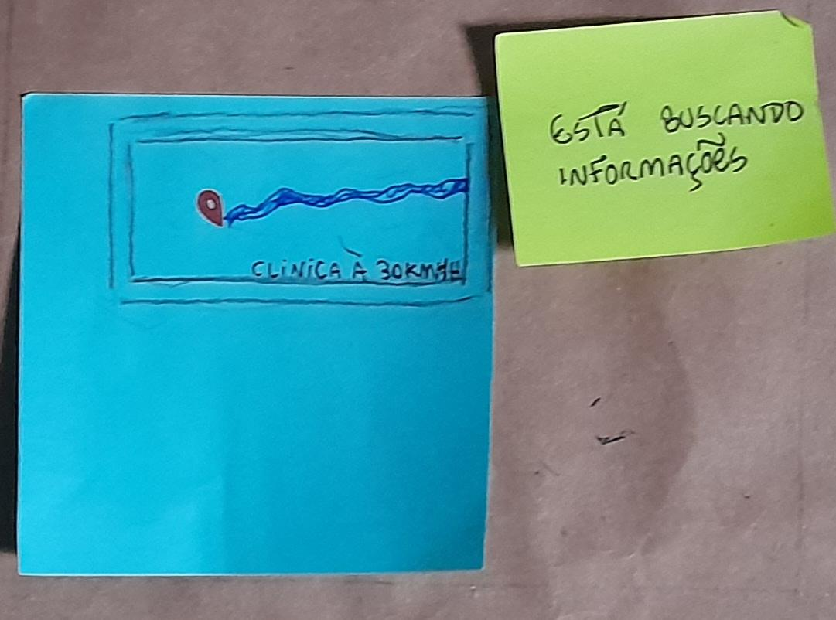
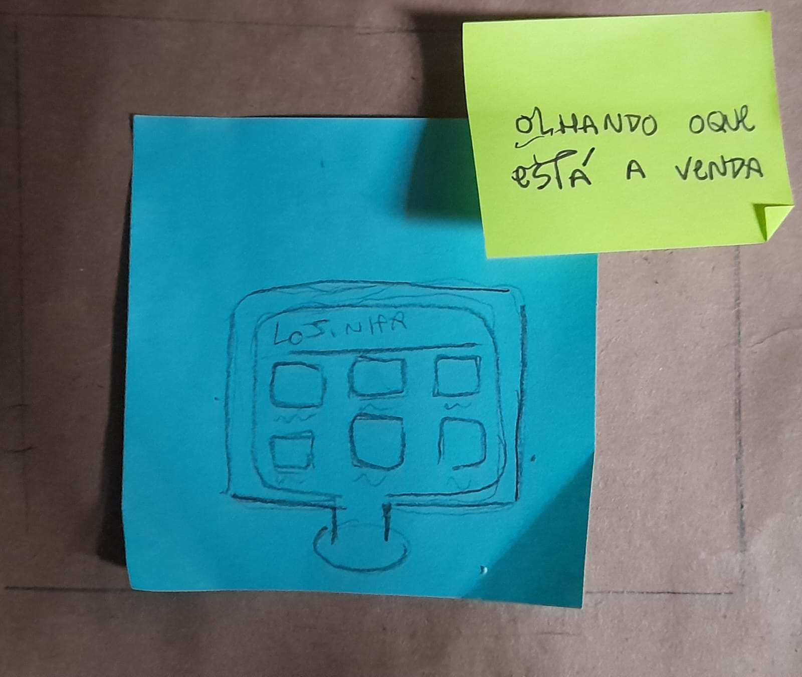
Situação problema

Slide 11
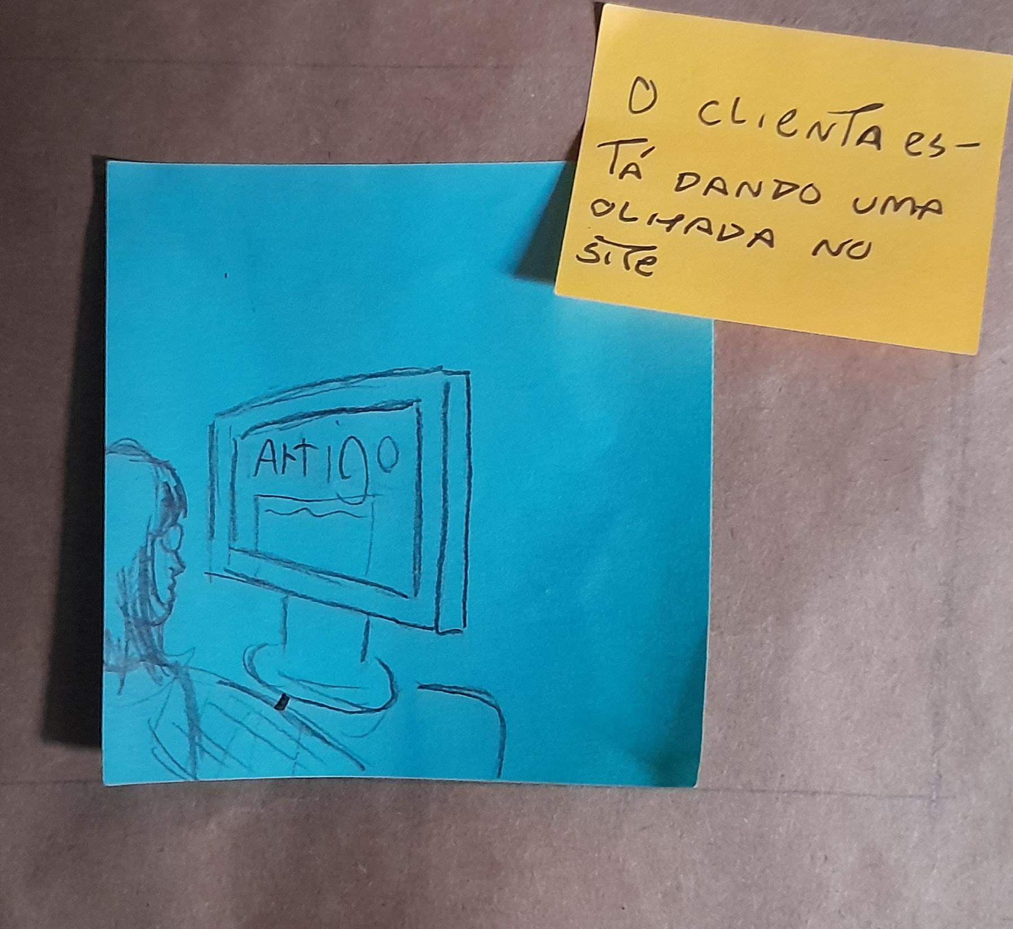
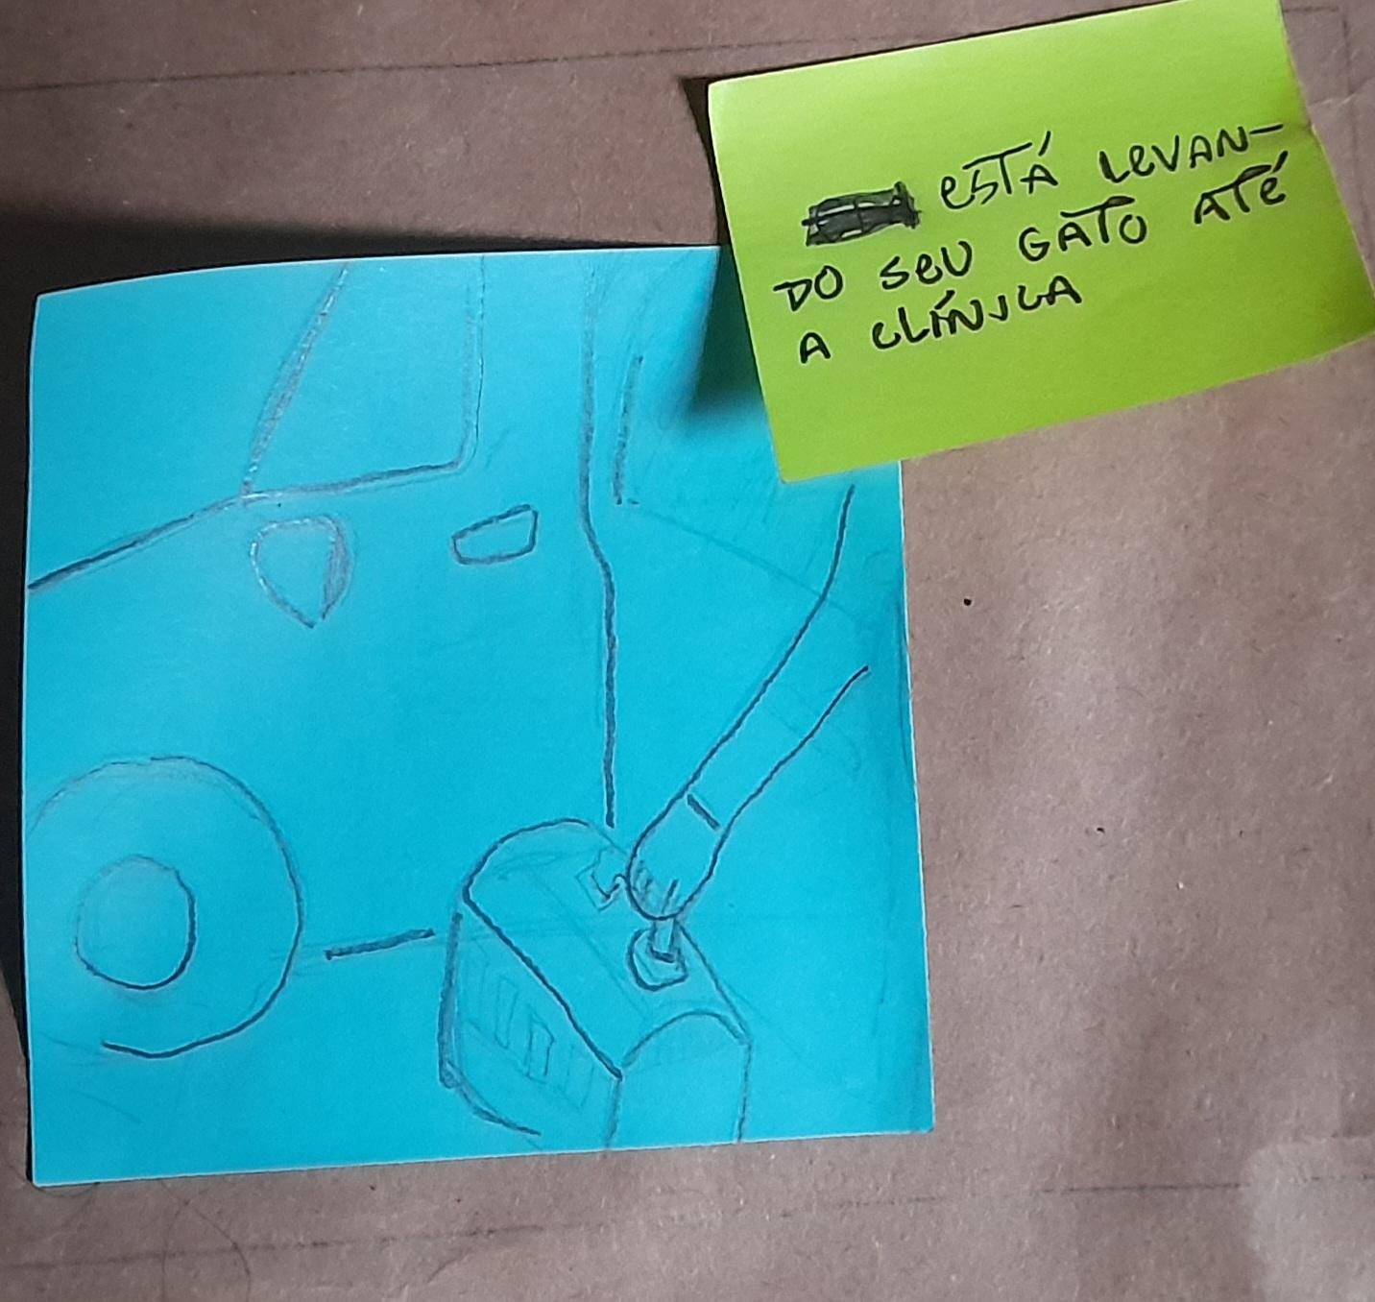
Situação problema

Slide 12

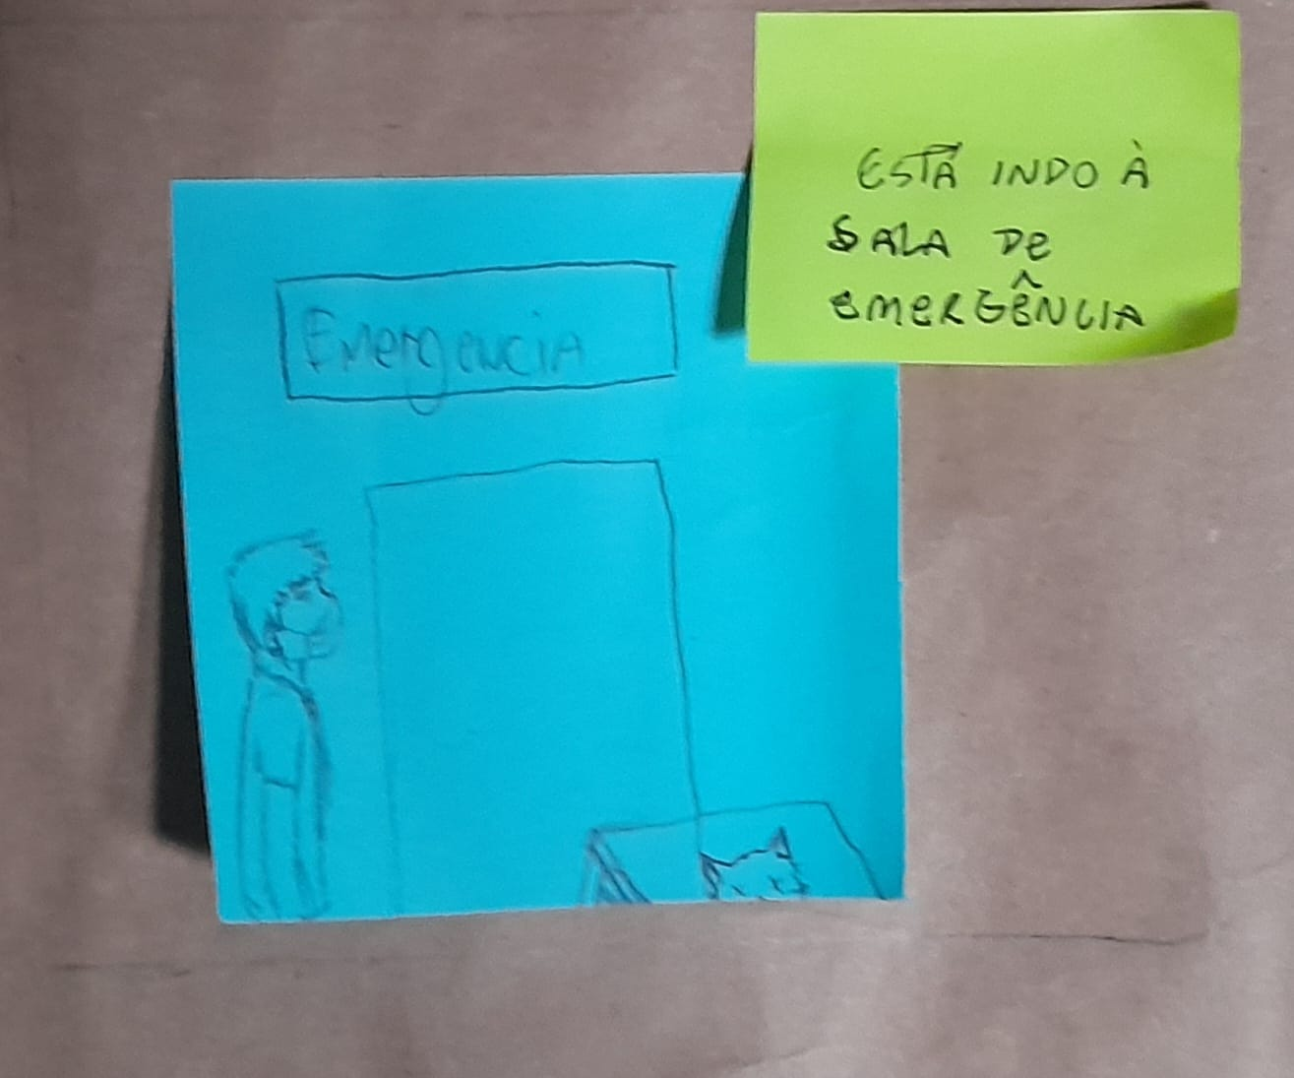
Situação problema

Slide 13
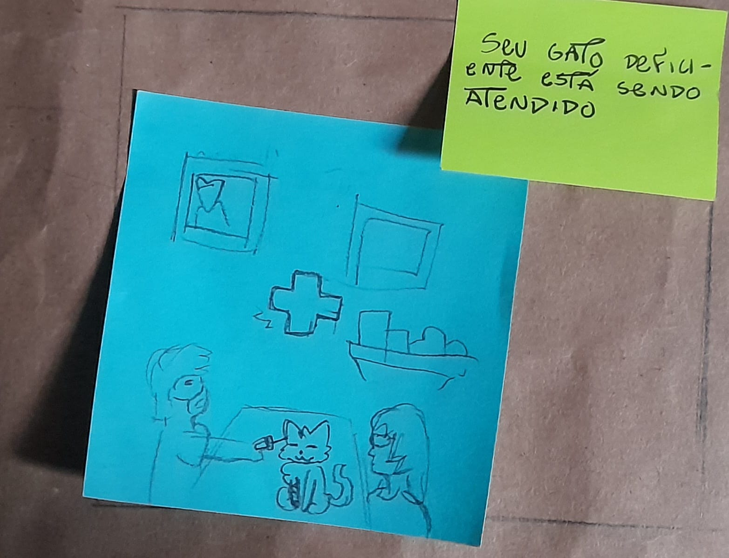
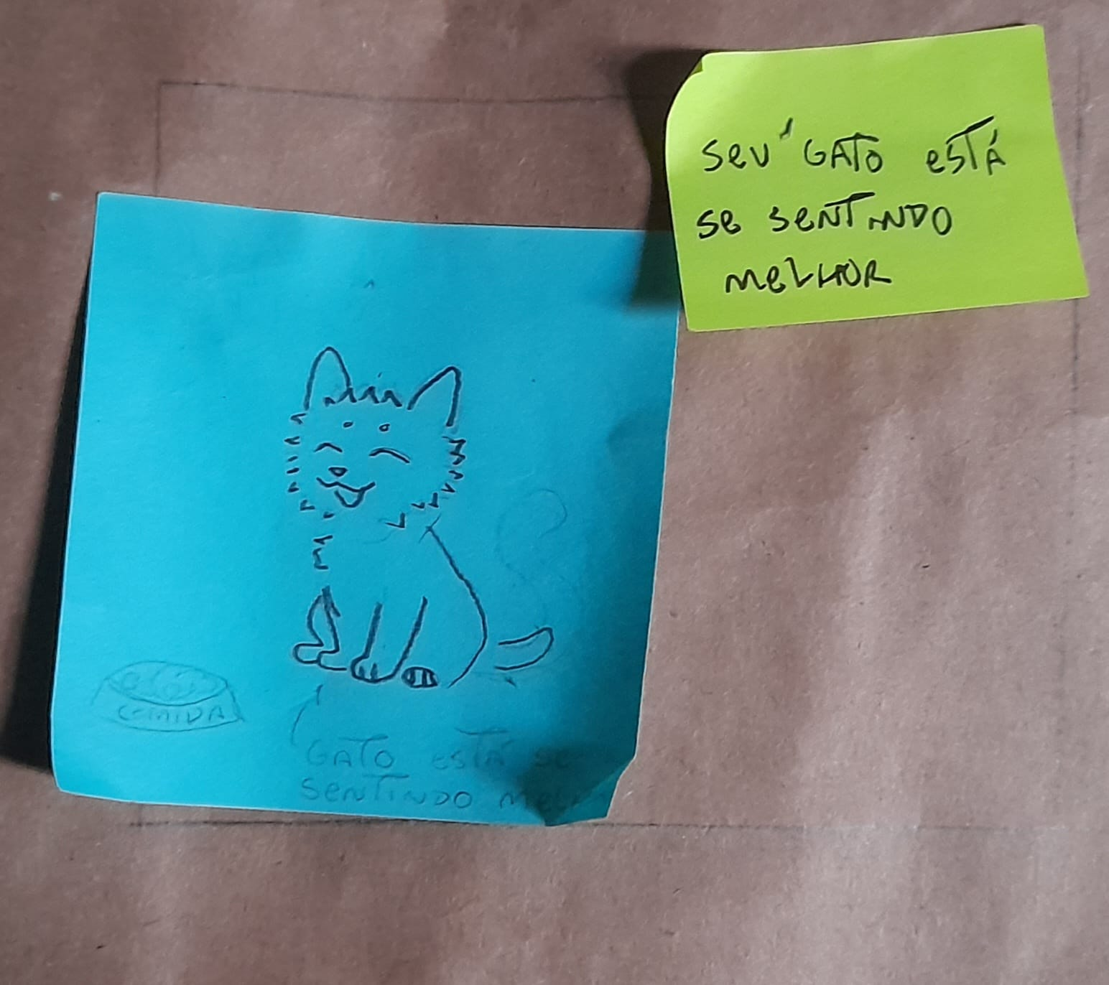
Situação problema

Slide 14
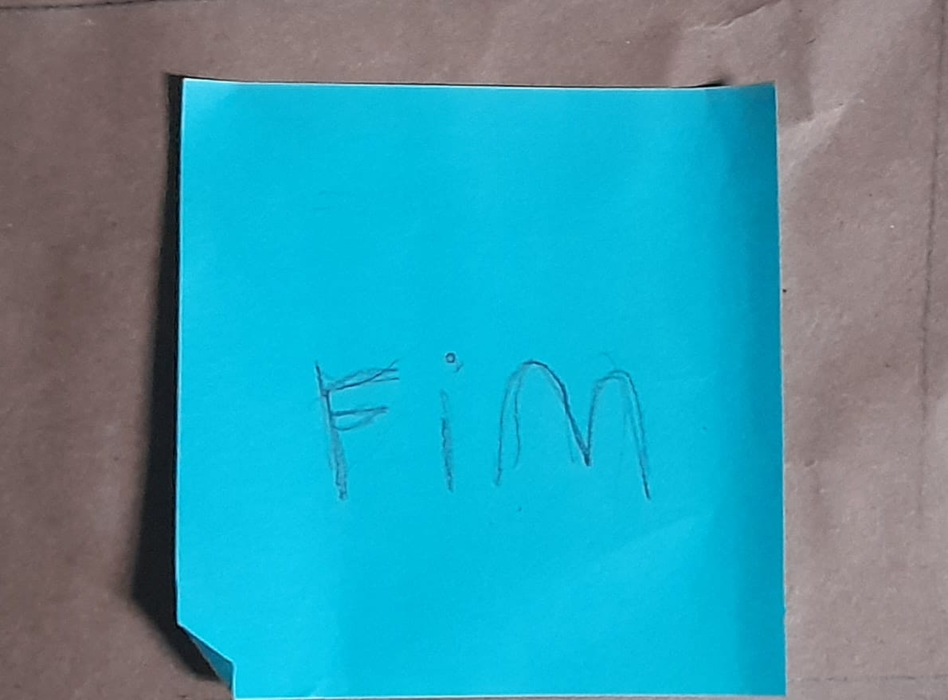
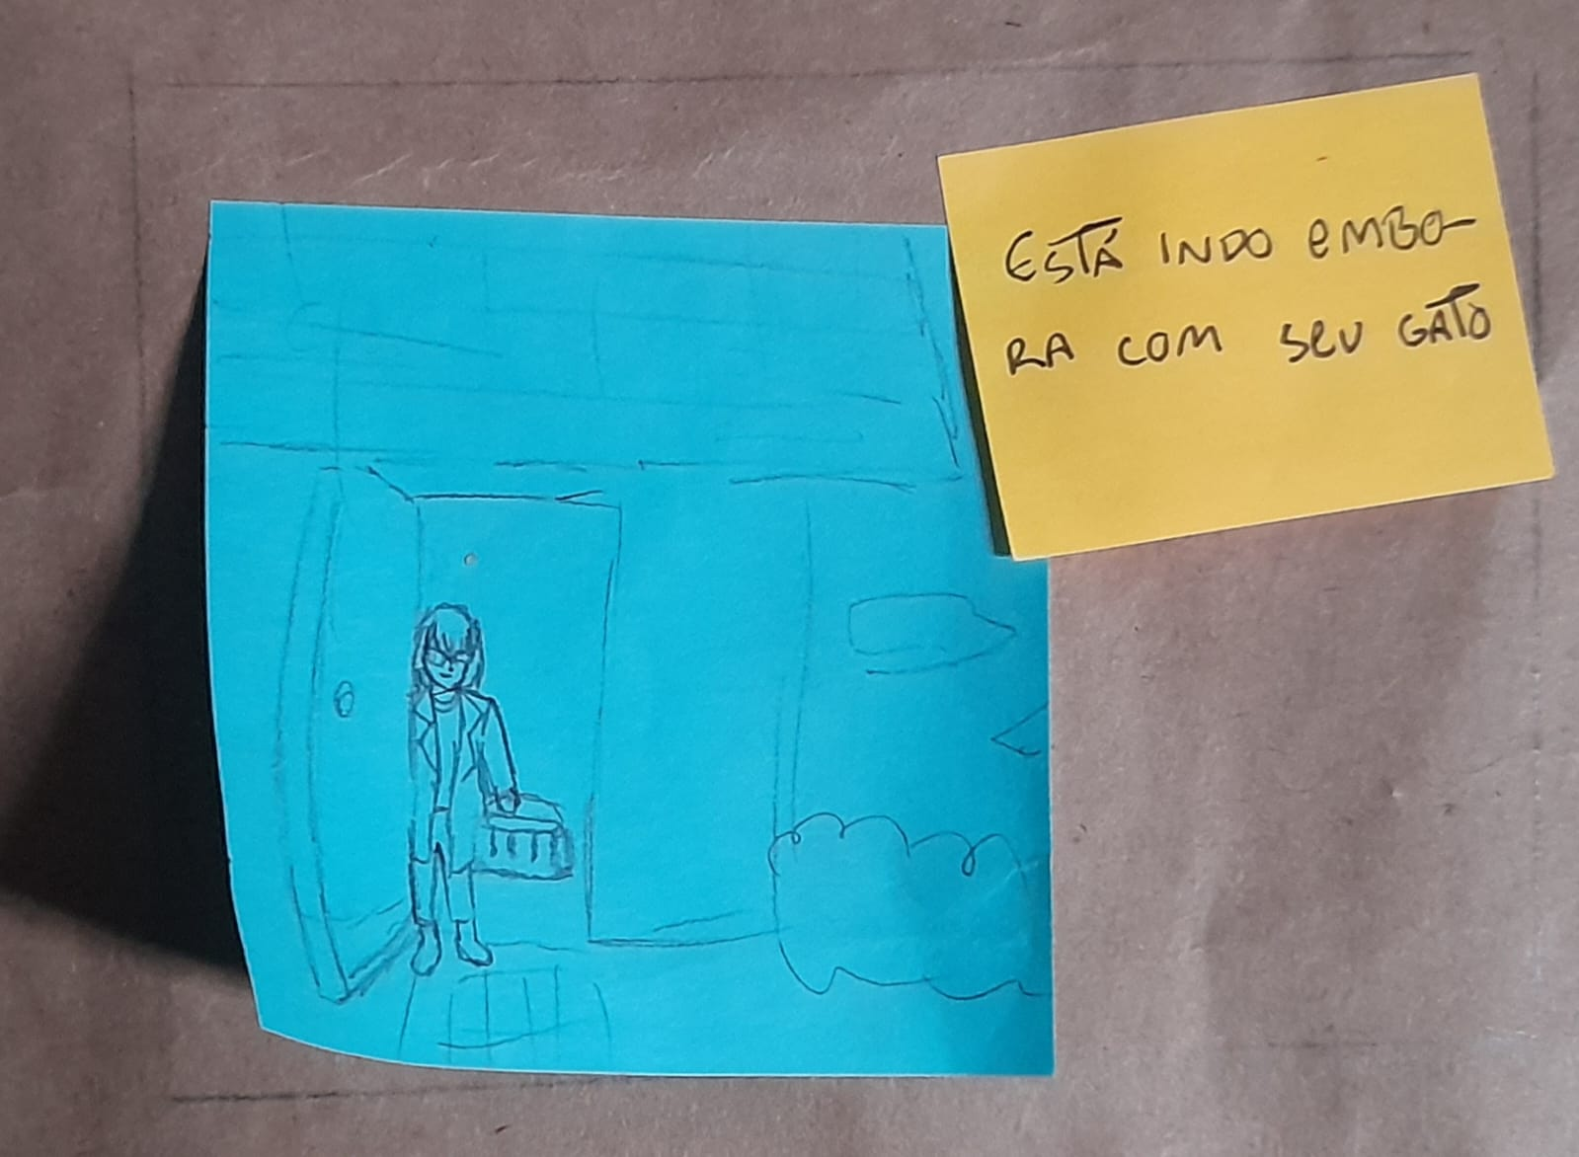
Situação problema

Slide 15
Wireframe

Slide 16
1
2
3
4
5
Página inicial
Página inicial, com informações de como é a clínica e como ela funciona.
Mapa
Uma página com um mapa mostrando clínicas próximas do usuário.
Página contendo produtos de cuidado animal.
Produtos
Forúm
Área do site mostrando dicas de como cuidar do seu animal.
Contatos
Aba do site contendo informações para entrar em contato com a clínica, como número de telefone e email.

Slide 17
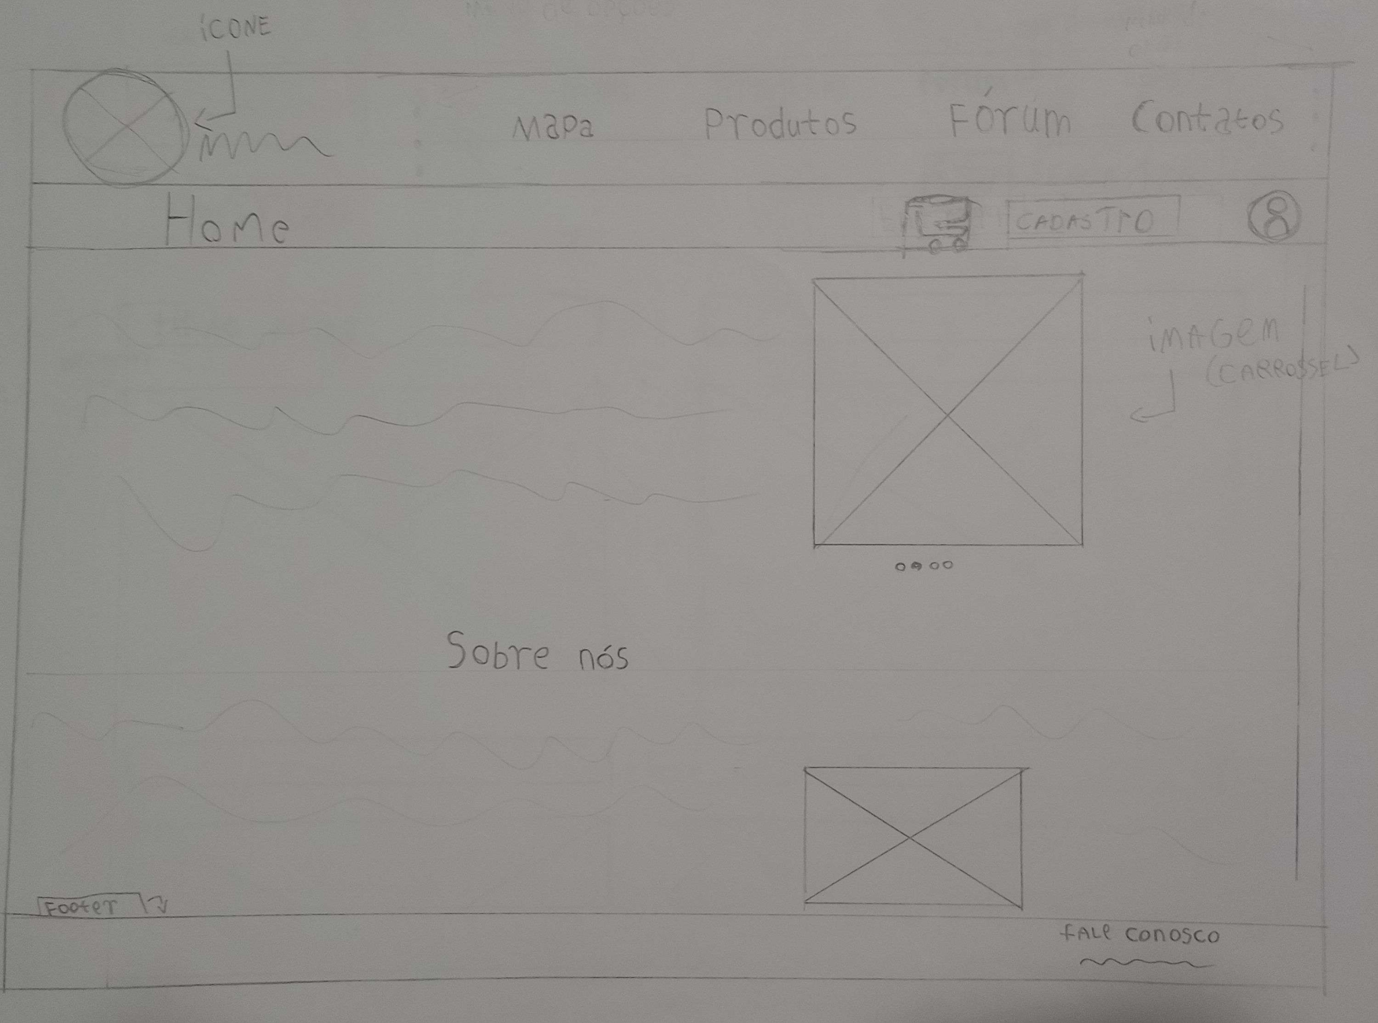
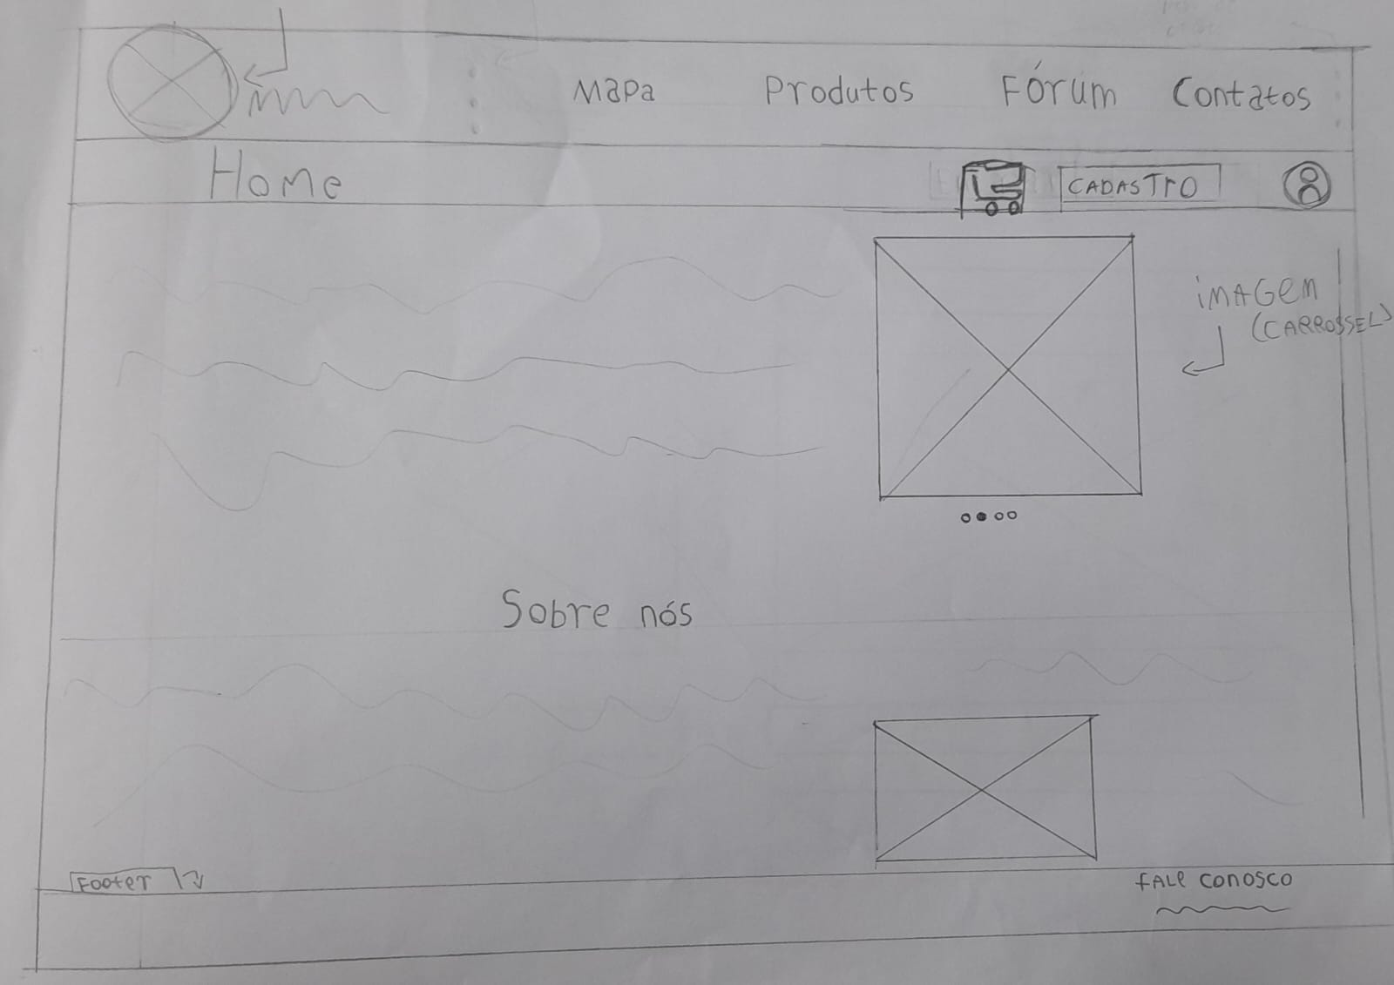
Wireframe
01

Slide 18
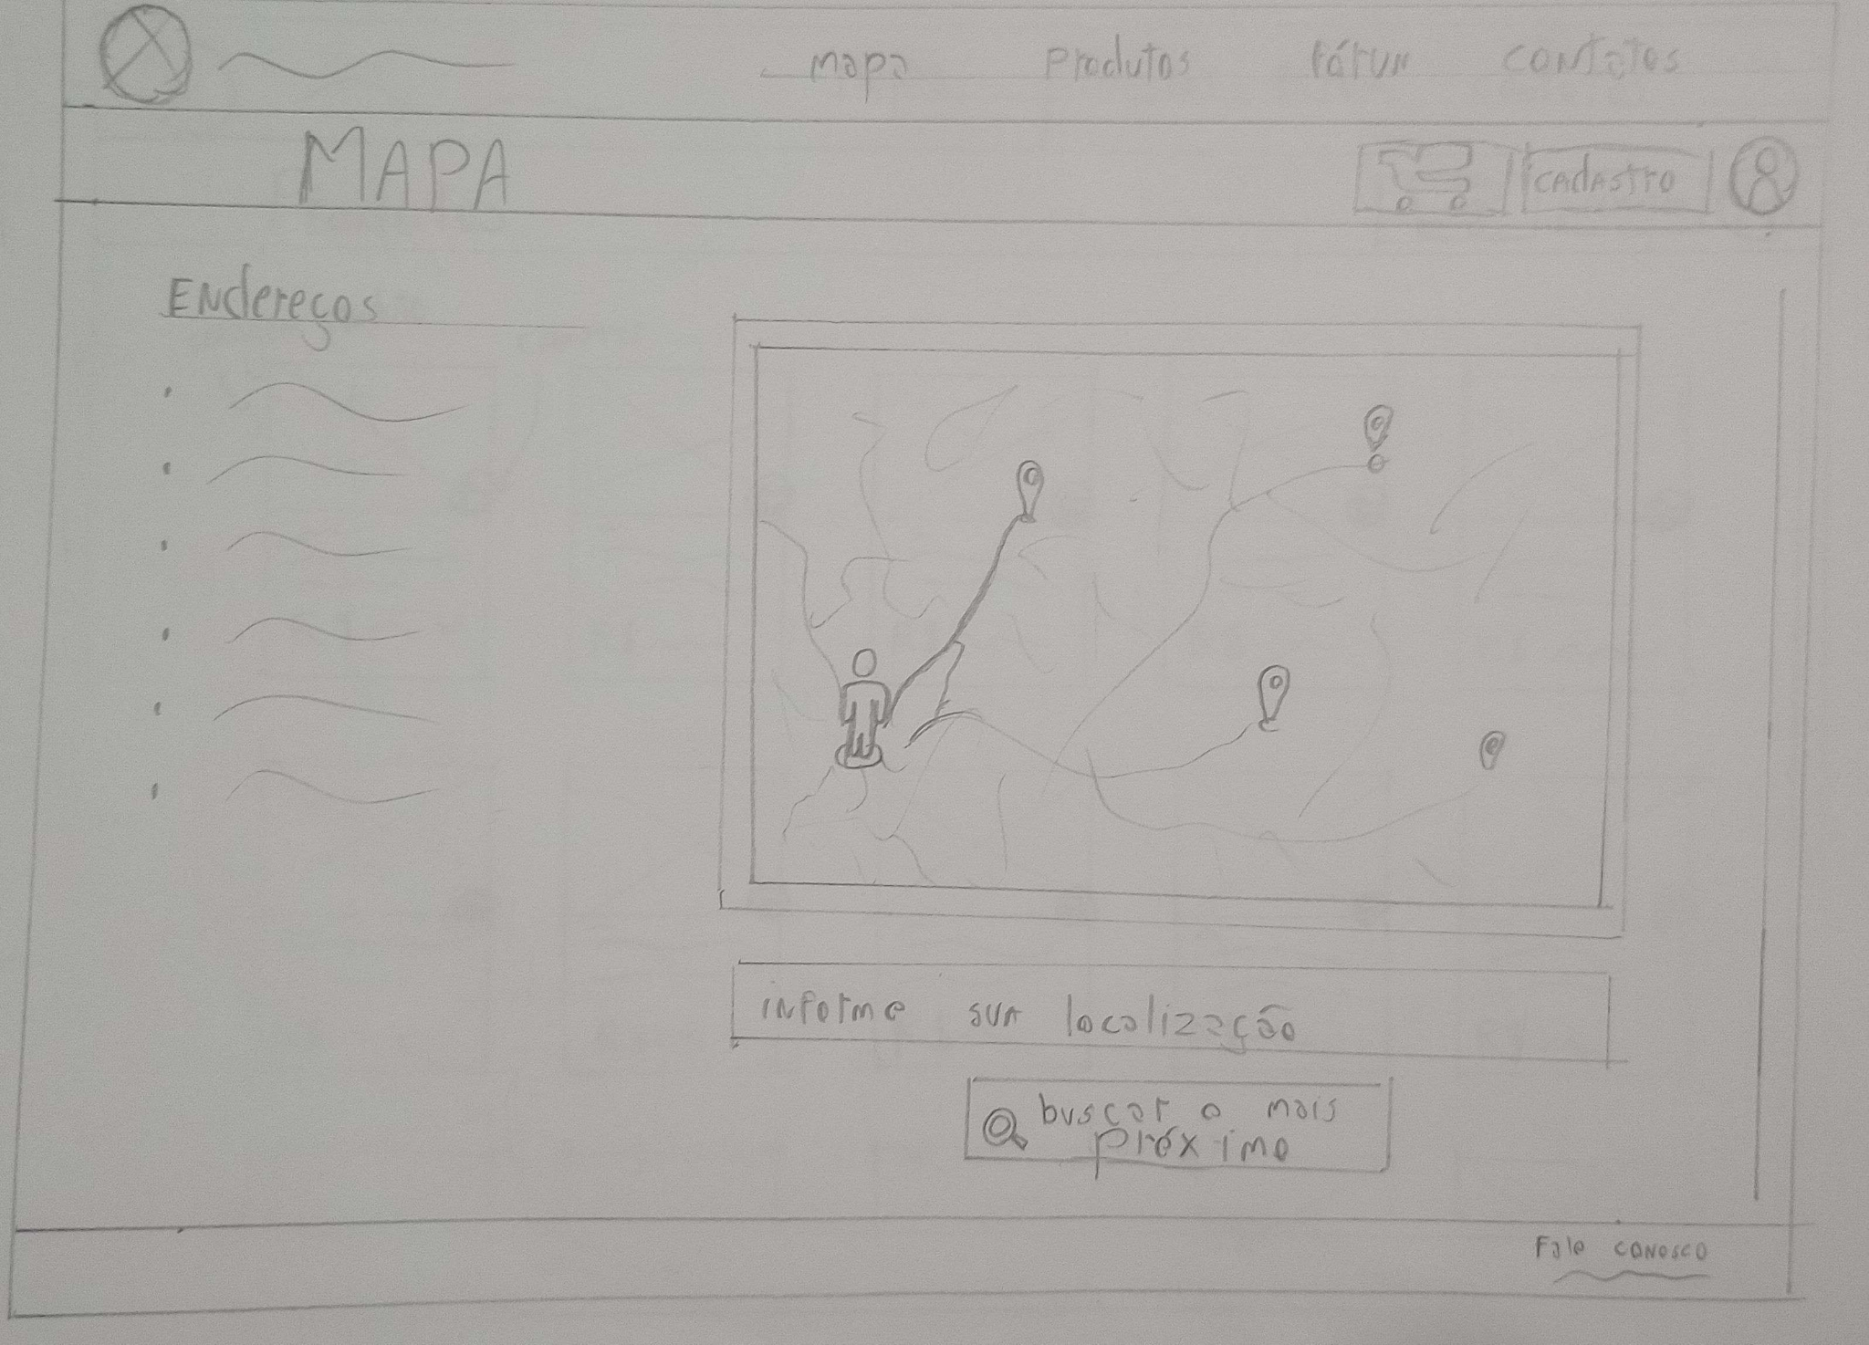
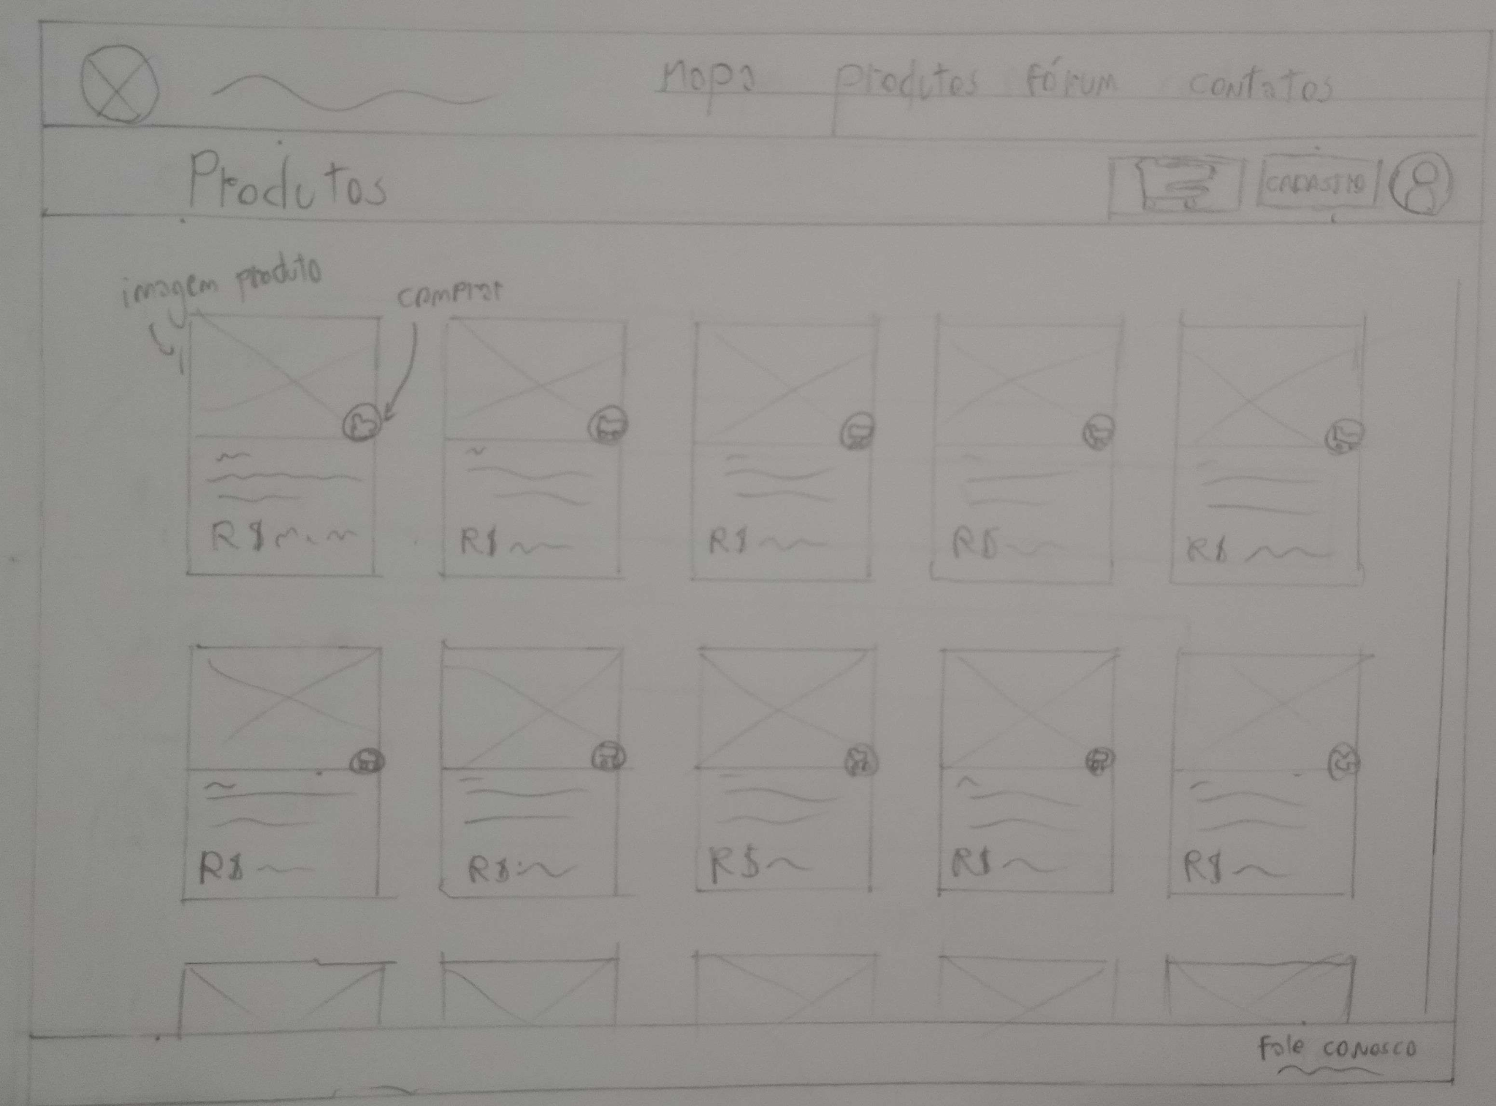
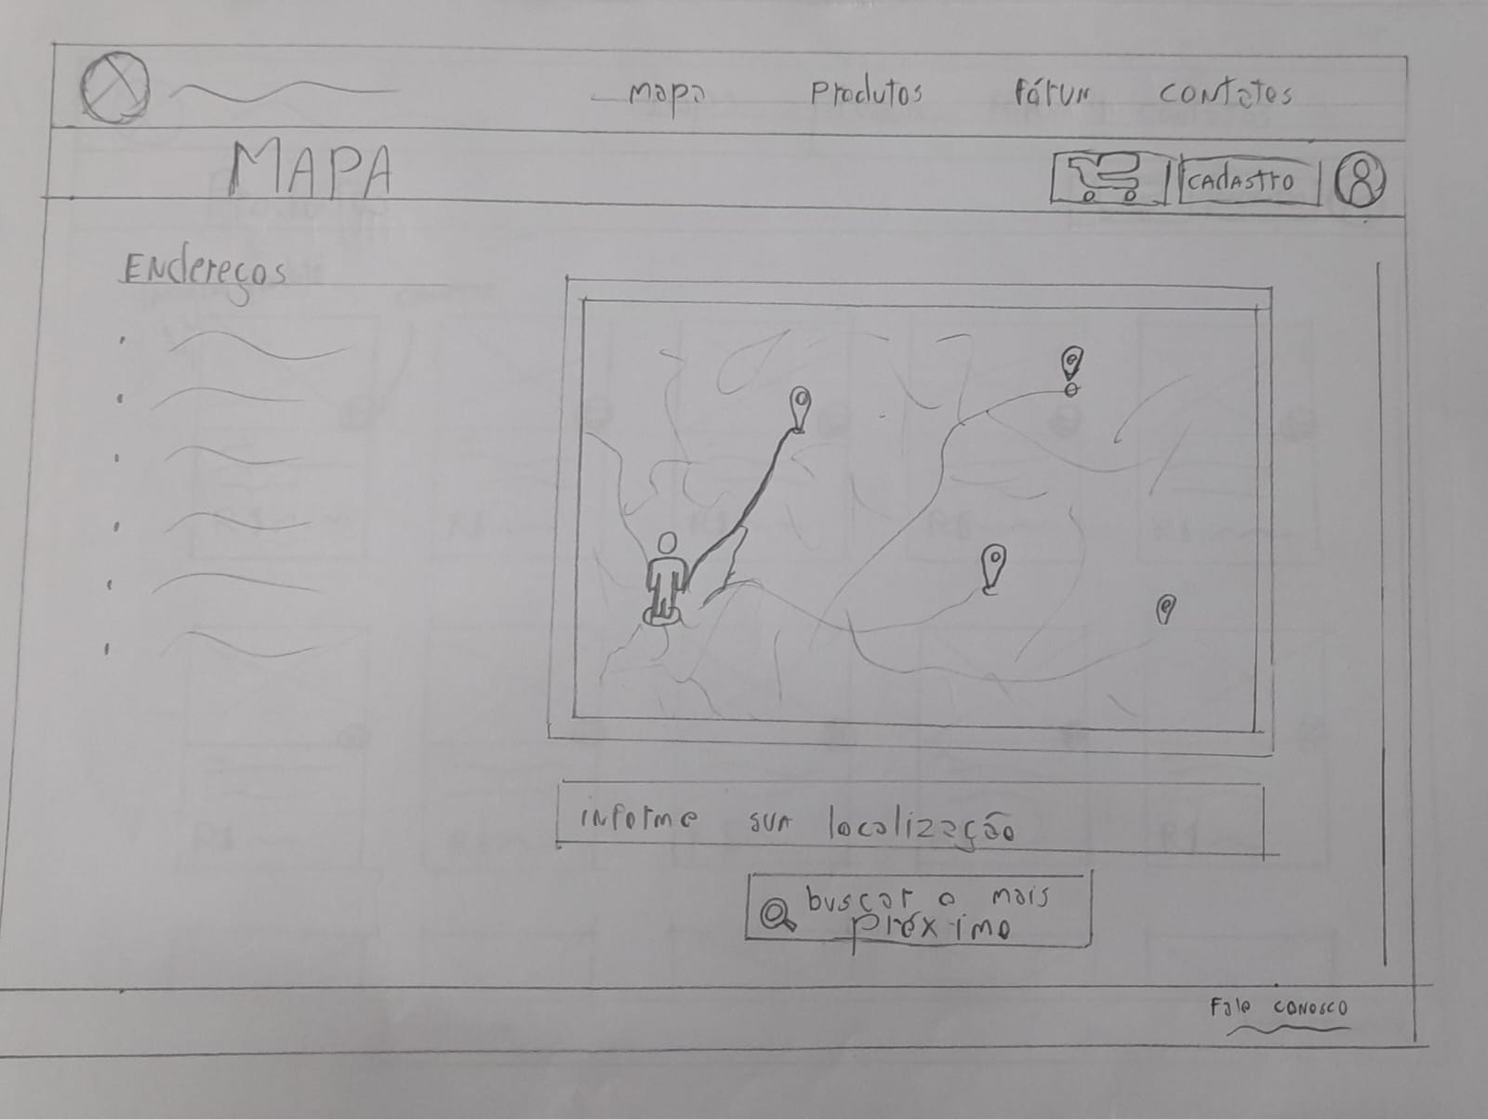
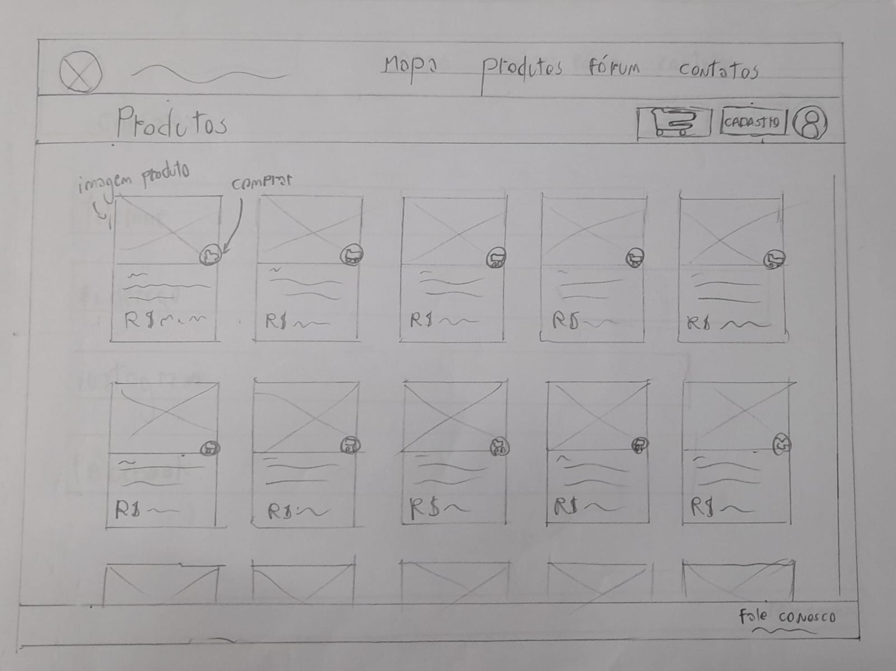
Wireframe
02
03

Slide 19
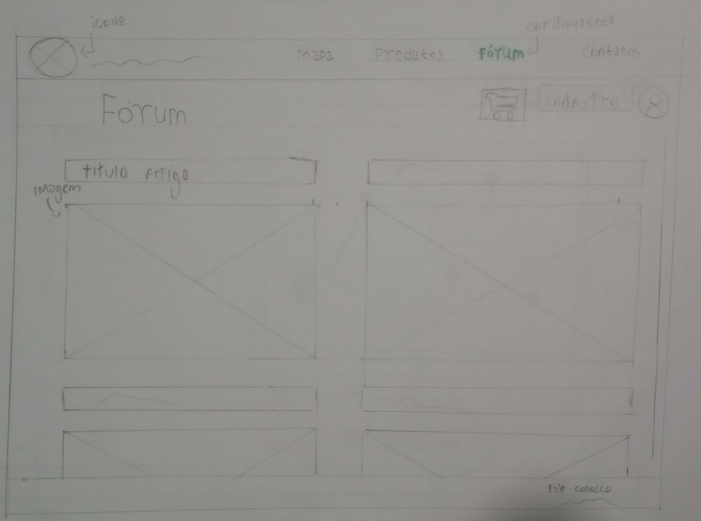
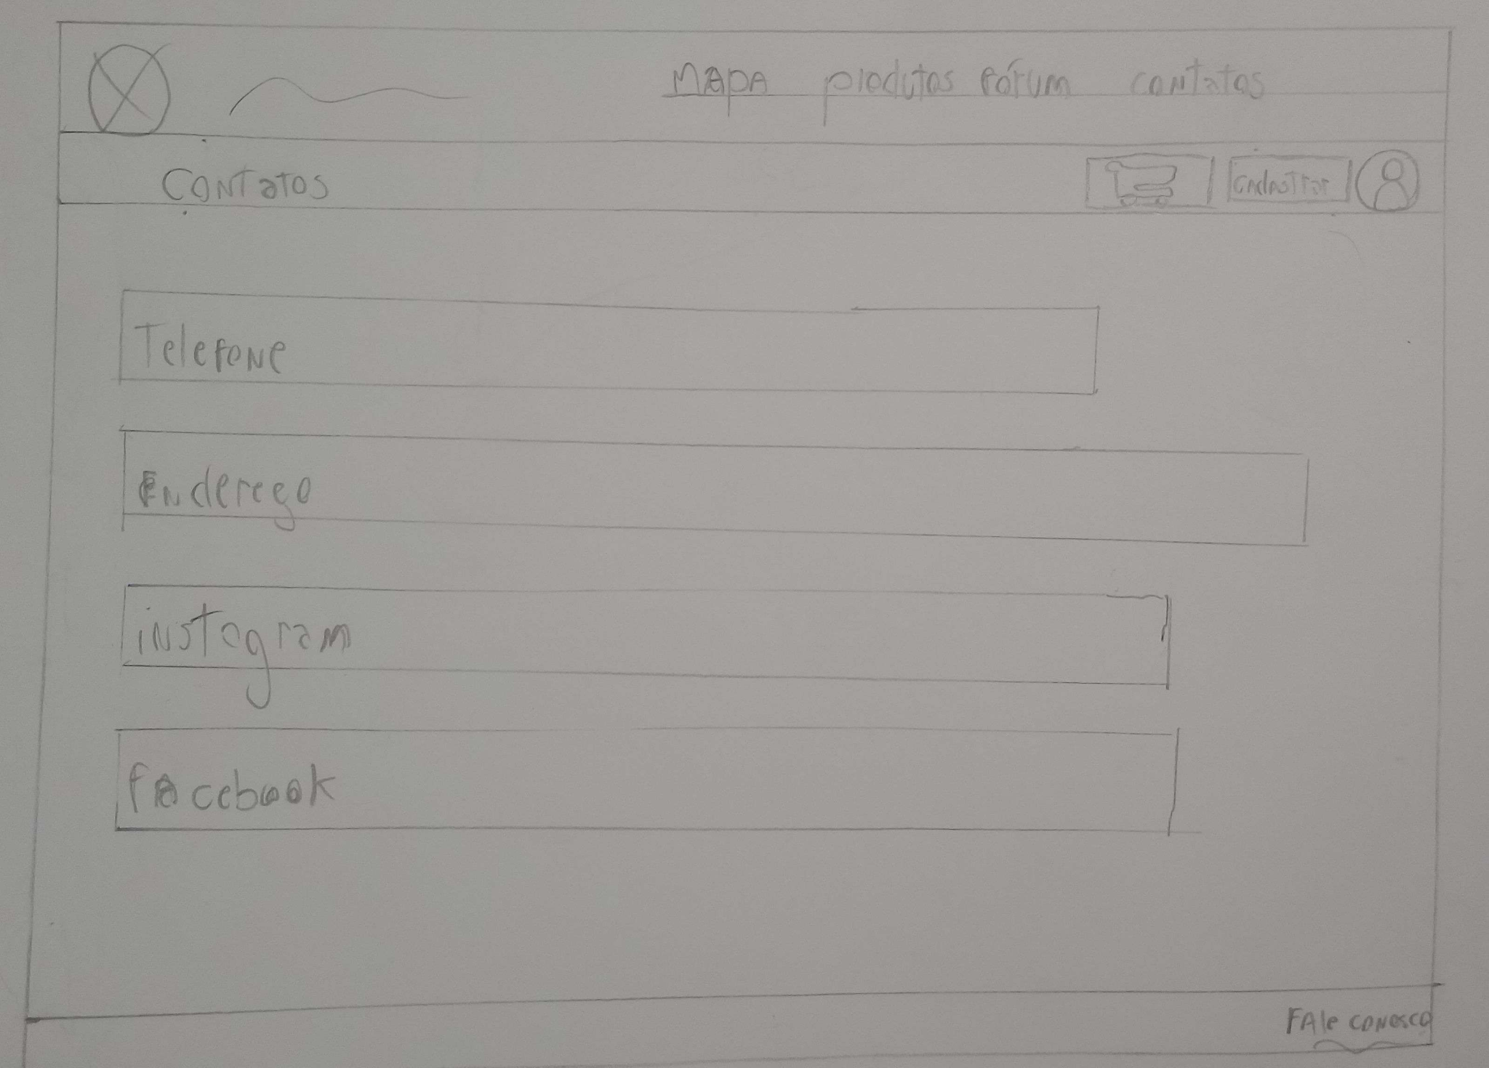
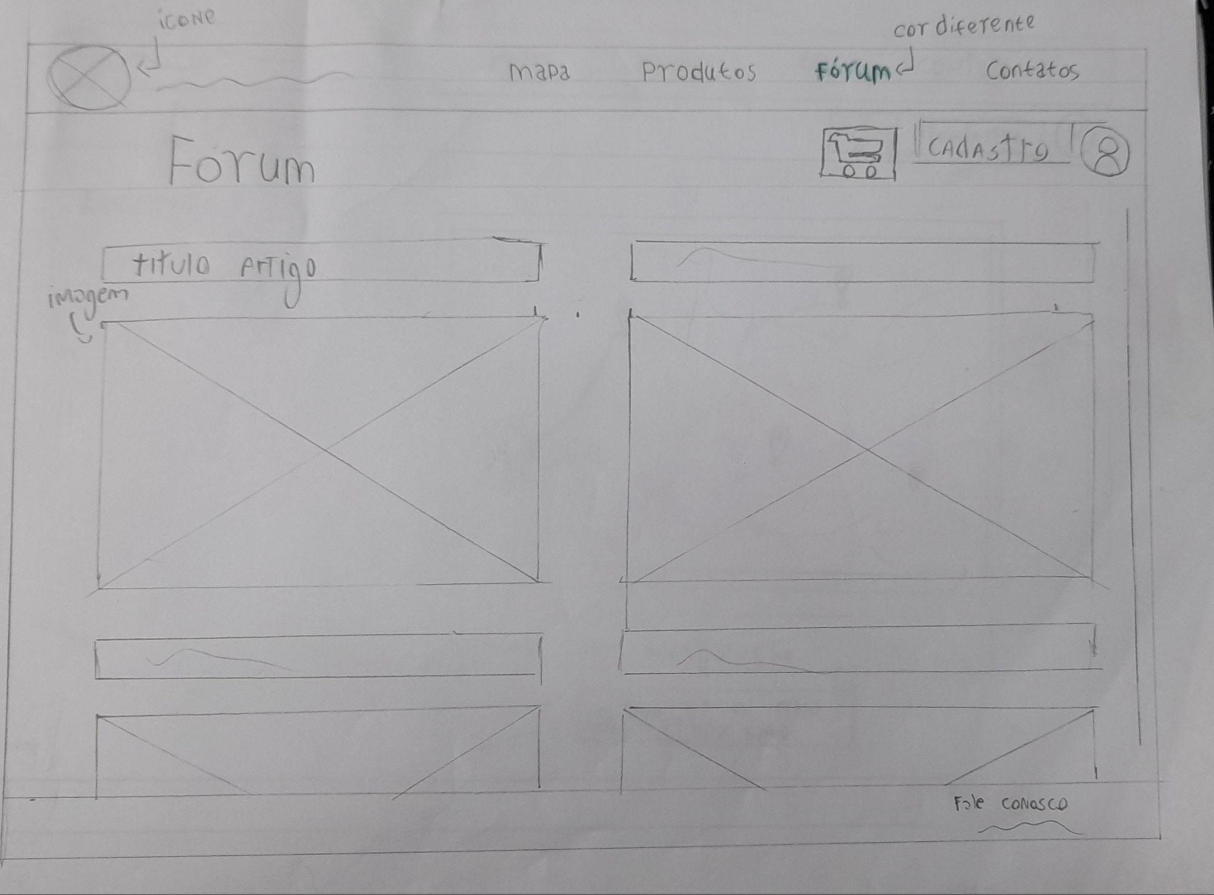
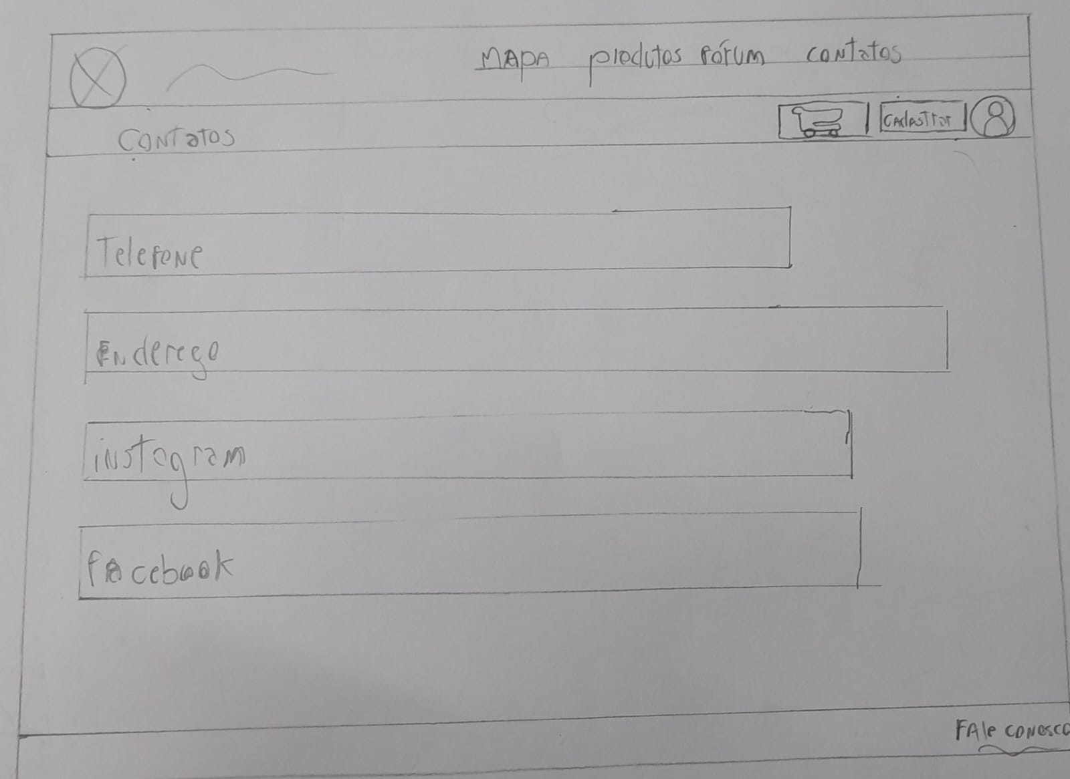
Wireframe
04
05

